Slide 1

Curso Inteligencia Artificial
Joeli Mbaye
Luis Alberto Alvarez Zavaleta

Slide 2



Índice
Introducción
Desarrollo
Implementación
Conclusiones

Slide 3
Motivación de curso de IA
Transformación digital
Impacto en todas las industrias
Desarrollo de habilidades futuras
Innovación y competitividad

Slide 4
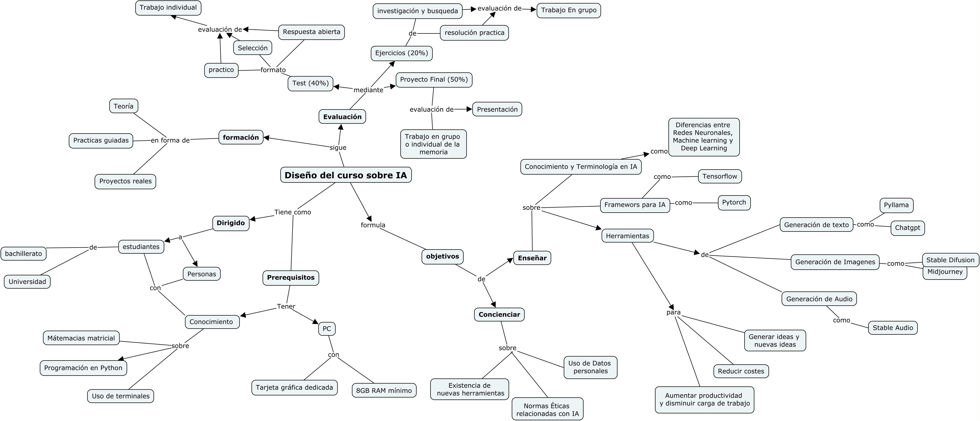
Desarrollo

Slide 5
TEMAS
Tema 1 - Fundamentos de la Inteligencia Artificial
Tema 2 – Generación de texto Modelos de Aprendizaje Automático
Tema 3 - Generación de Imágenes y Audio con Modelos de IA
Tema 4 -Leyes, Regulación y Protección de Datos en Inteligencia Artificial

Slide 6
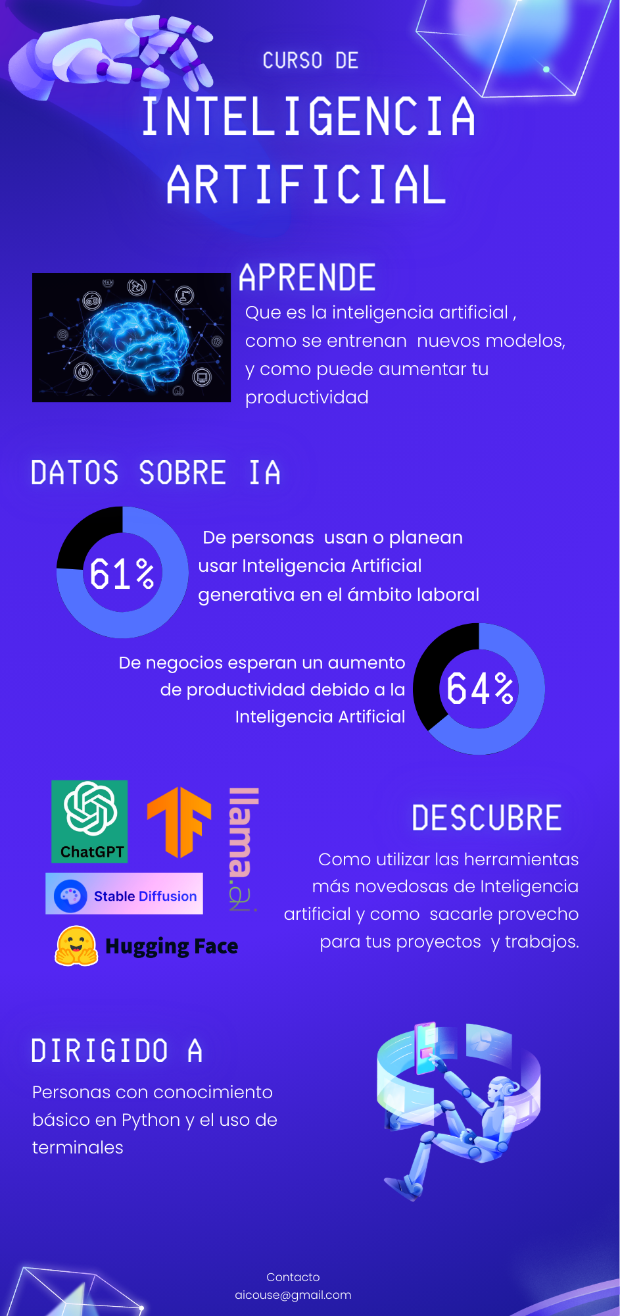
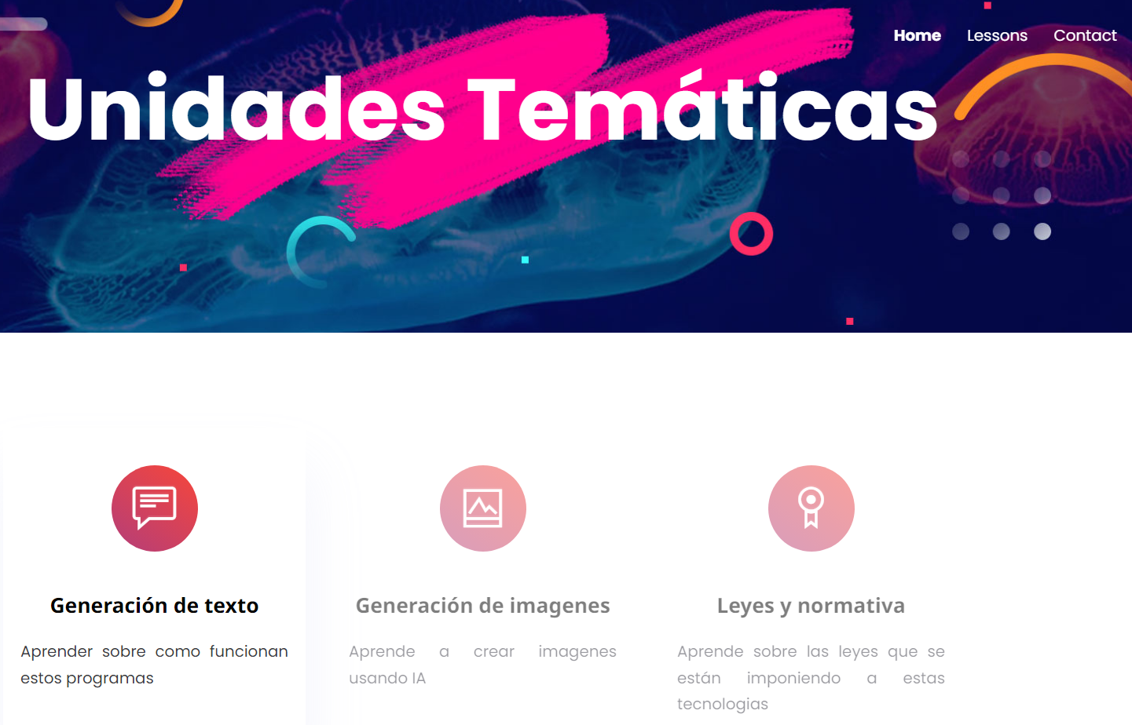
Recursos y materiales
Infografía
Página web

Slide 7
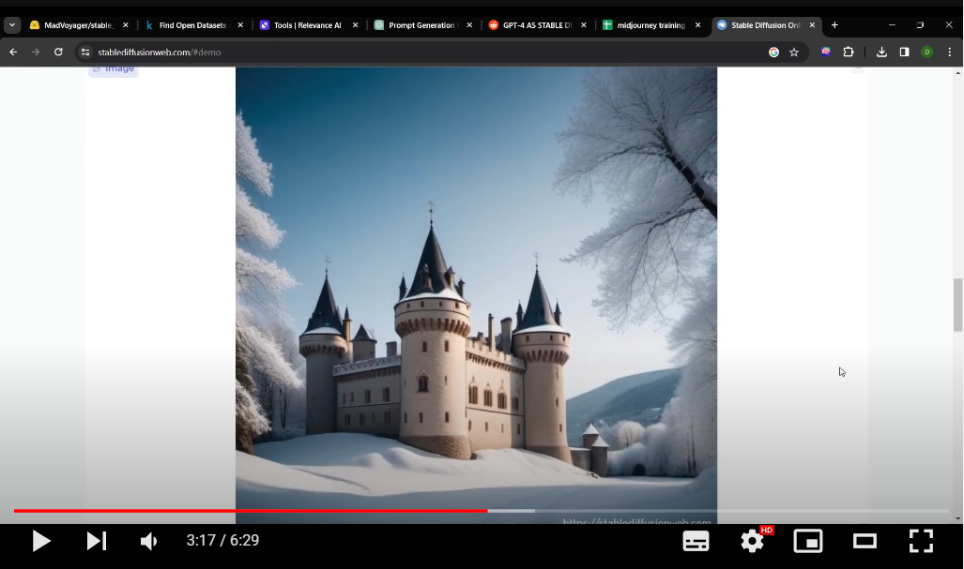
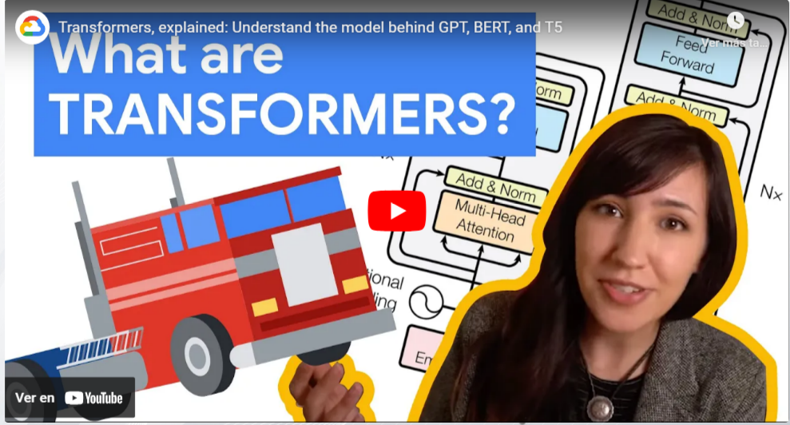
Recursos y materiales
Screencast
Tutoriales

Slide 8
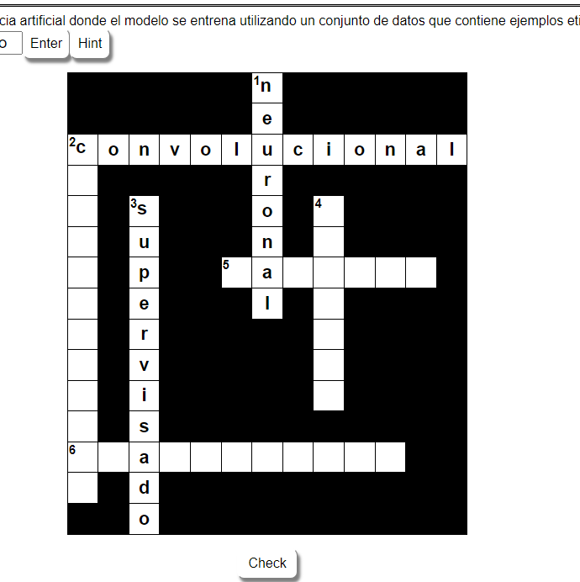
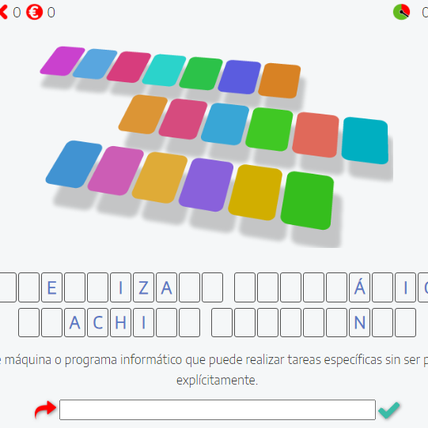
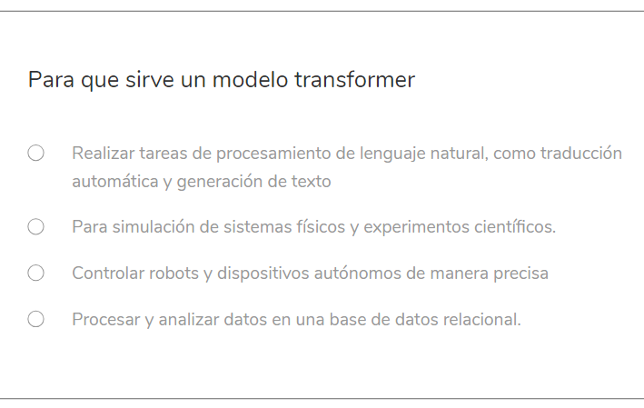
Actividades de aprendizaje
Cuestonarios
Crucigramas
Completar palabras

Slide 9

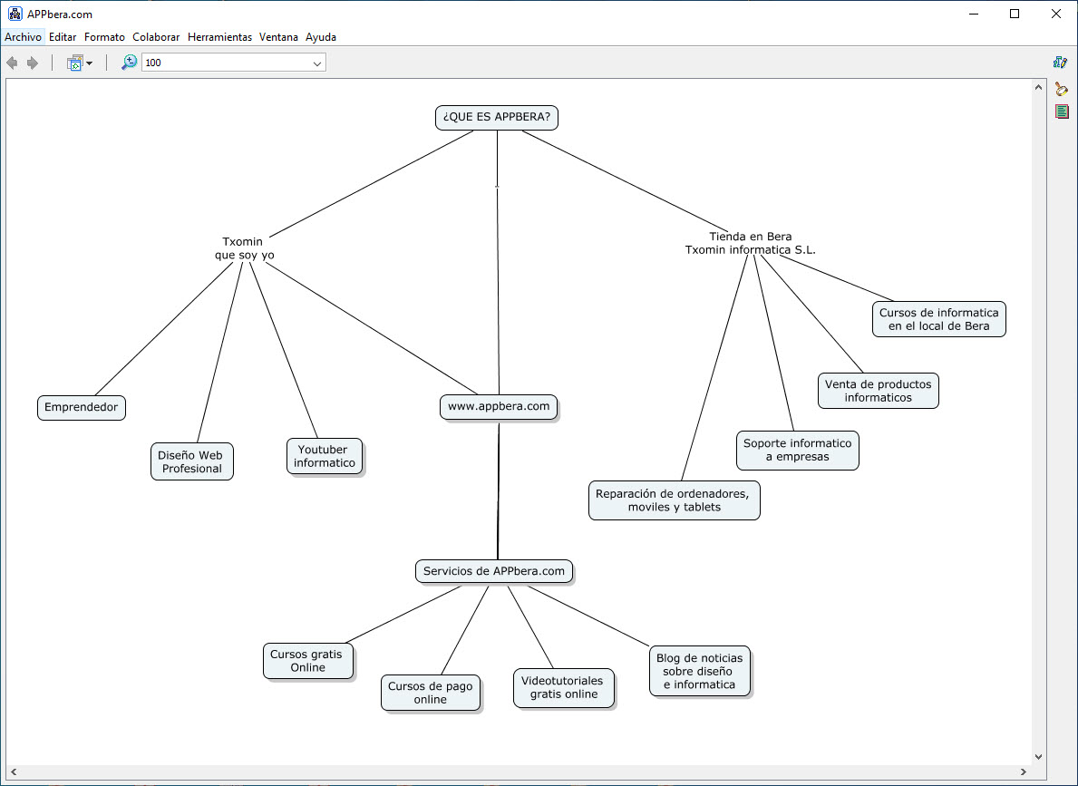
Implementación
Canva(Infografía)
CMAP Tools (Mapa Conceptual)

Slide 10
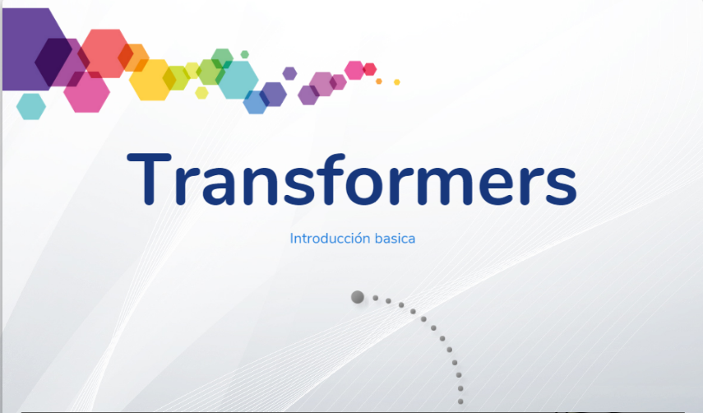
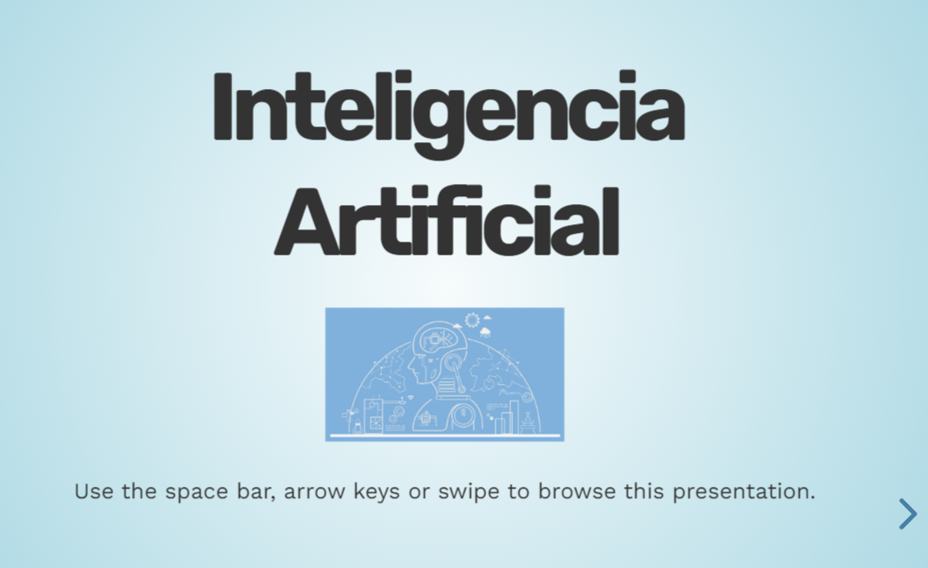
Implementación
Herramientas de autor
Izeasy(presentación)
Revealjs (presentación)

Slide 11
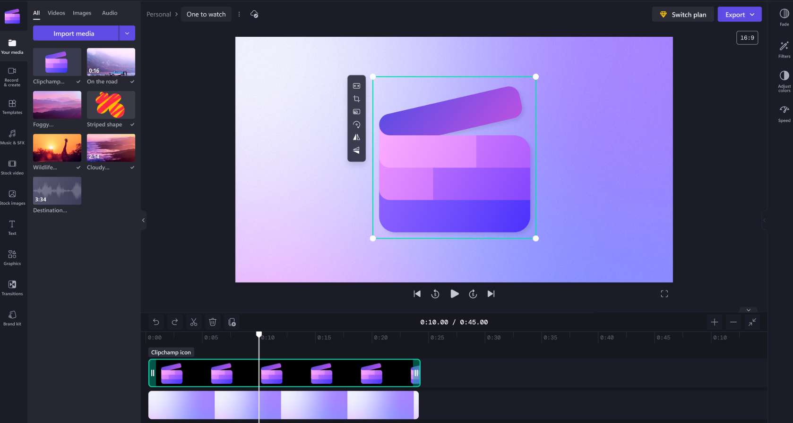
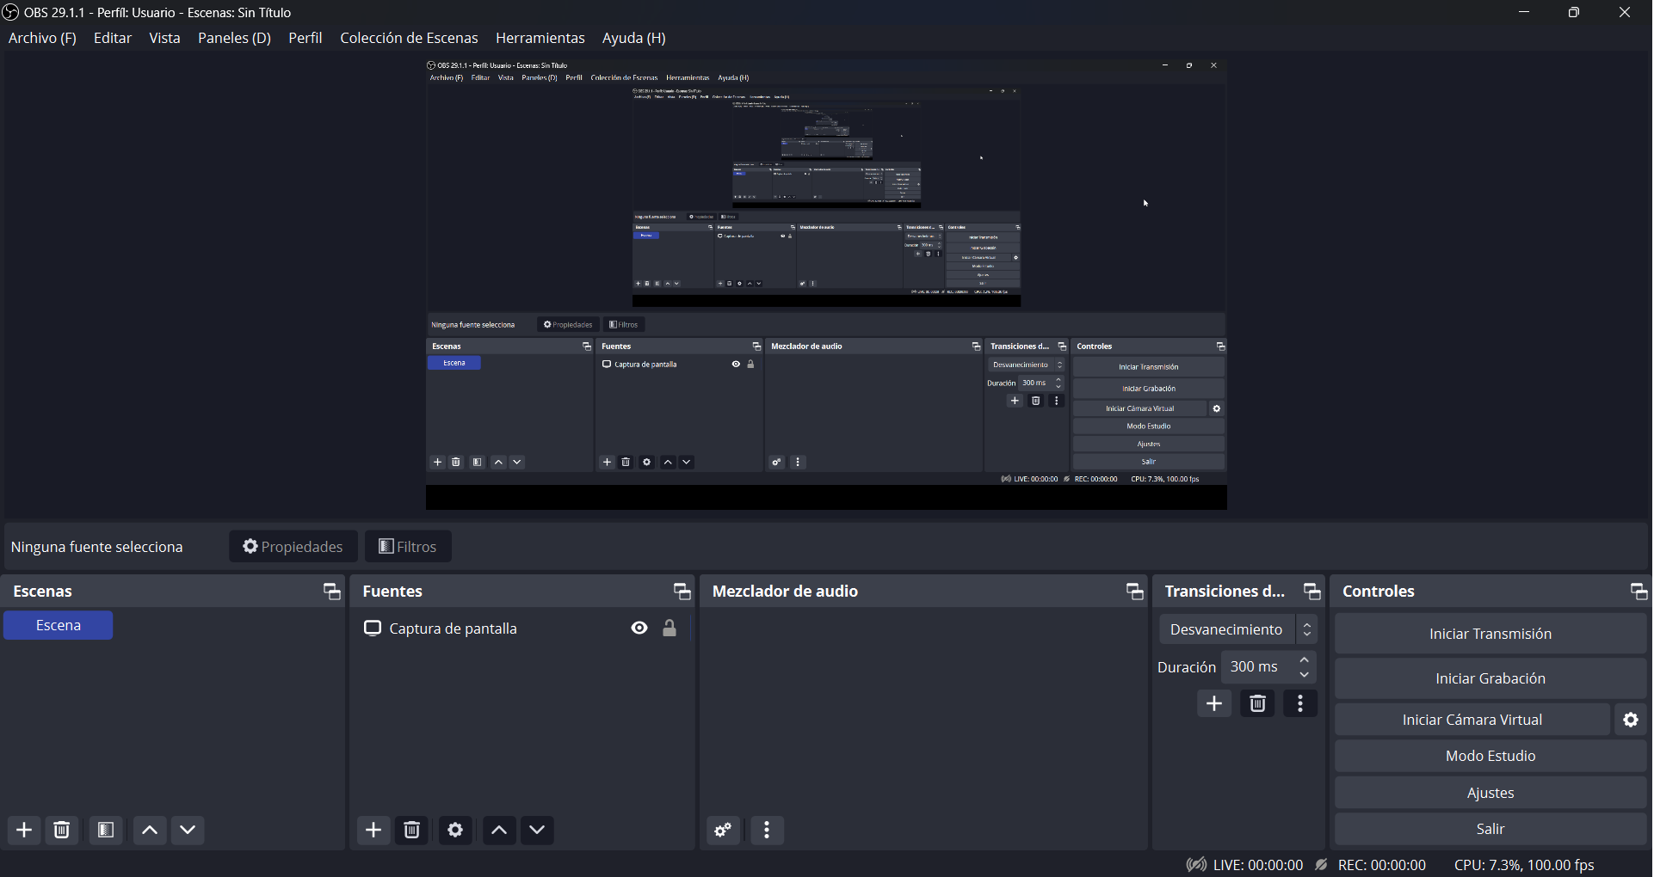
Implementación
Videos didácticos
OBS (screencast)
Clipchamp(editor)

Slide 12
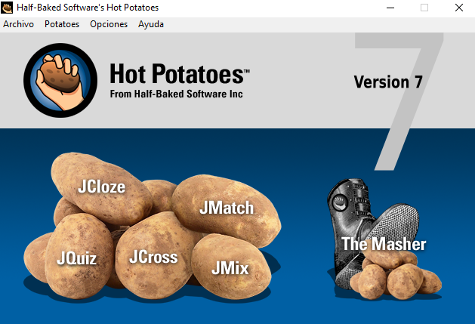

Implementación
Herramientas de autor
Hot potatoes
eXeLearning

Slide 13
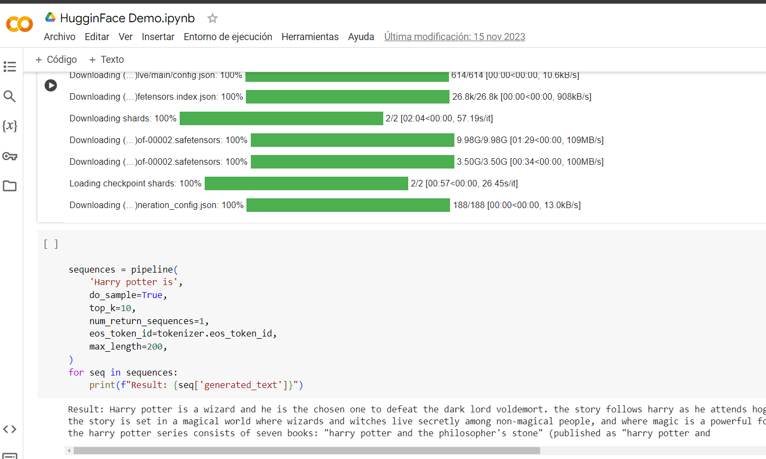
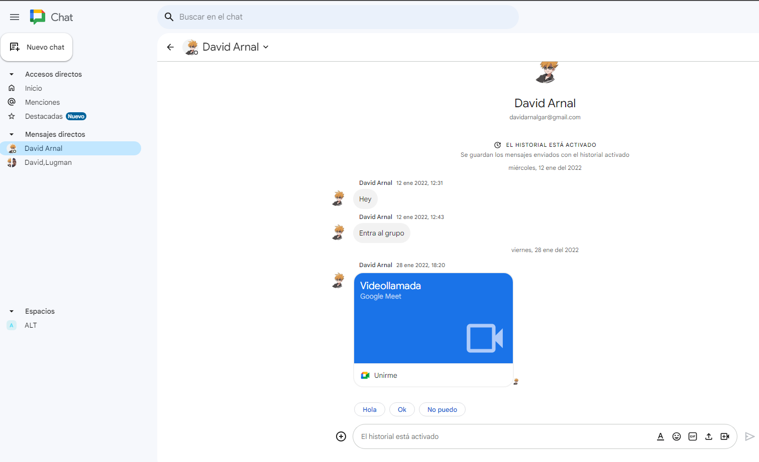
Implementación
Herramientas de colaborativas
Google Colab
Google Chat

Slide 14
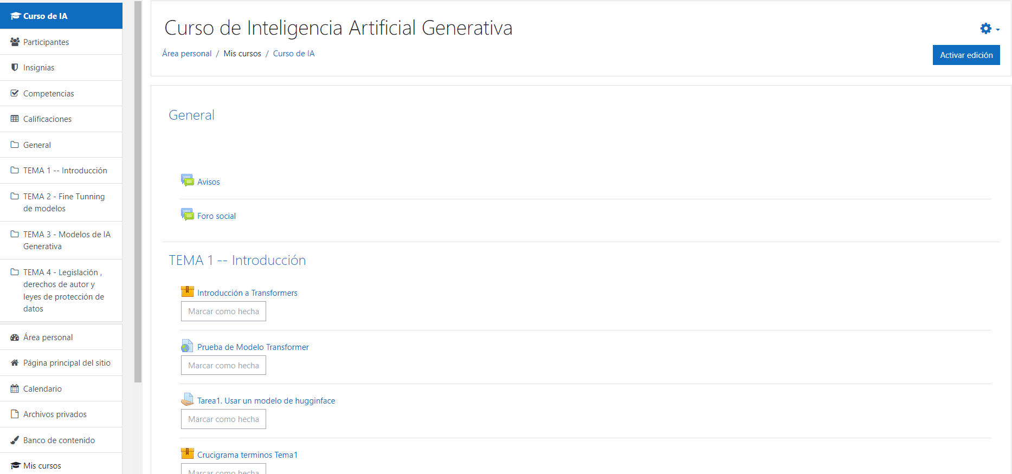
Implementación
LearningManagement System
Creación del curso en Moodle con:
• Infografía
•Actividades interactivas
• Videos y Screencast
• Paquetes SCORM (isEazy, Revealjs)
• Foros con preguntas

Slide 15

Implementación
Evaluación
Ejercicios 25%
Tareas Prácticas 25%
Proyecto final 35%
Presentación 15%

Slide 16
Conclusión
Creación de un curso incorporando diversas herramientas y metodologías
Enfoque en enriquecer la experiencia de aprendizaje y preparar a los estudiantes para el futuro
Aprendizaje continuo y ampliaciones para proyectos futuros.

Slide 17
Gracias

